Slide 1

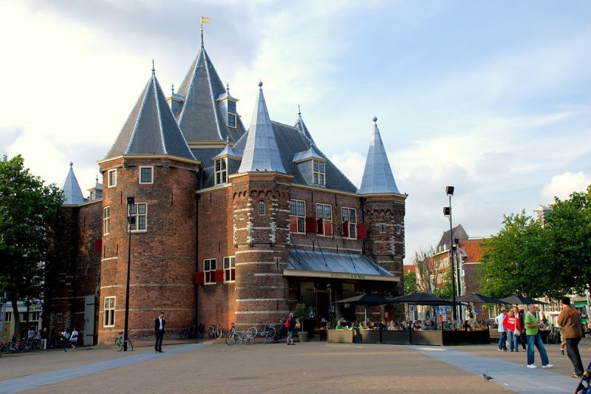
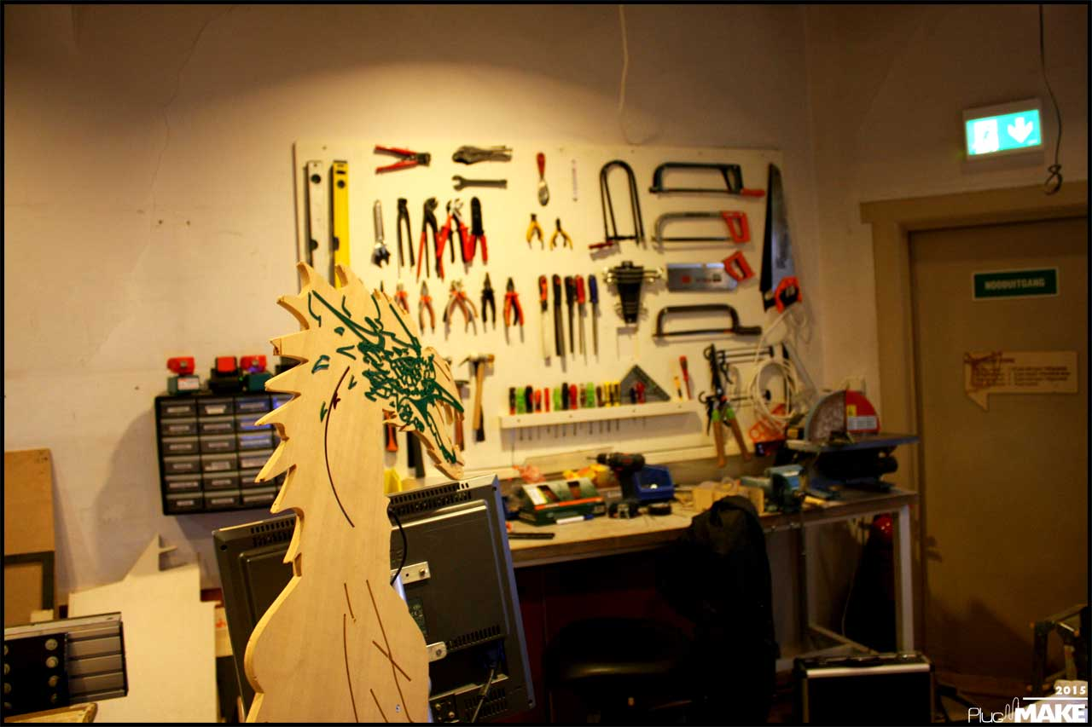
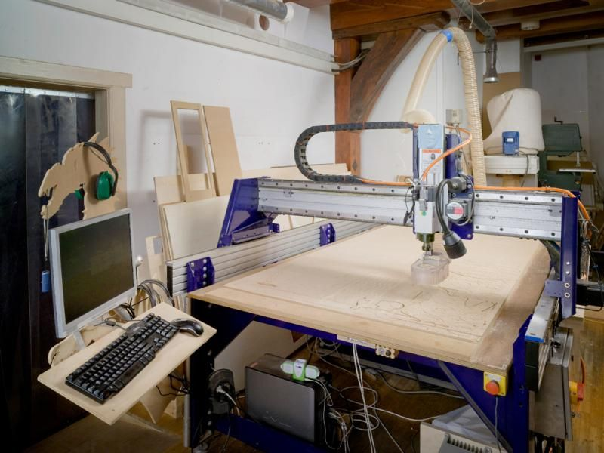
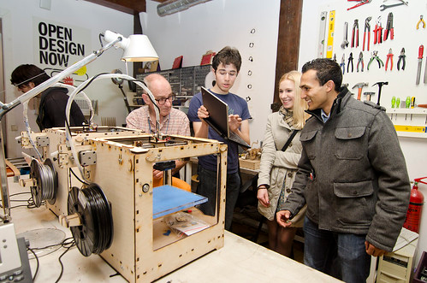
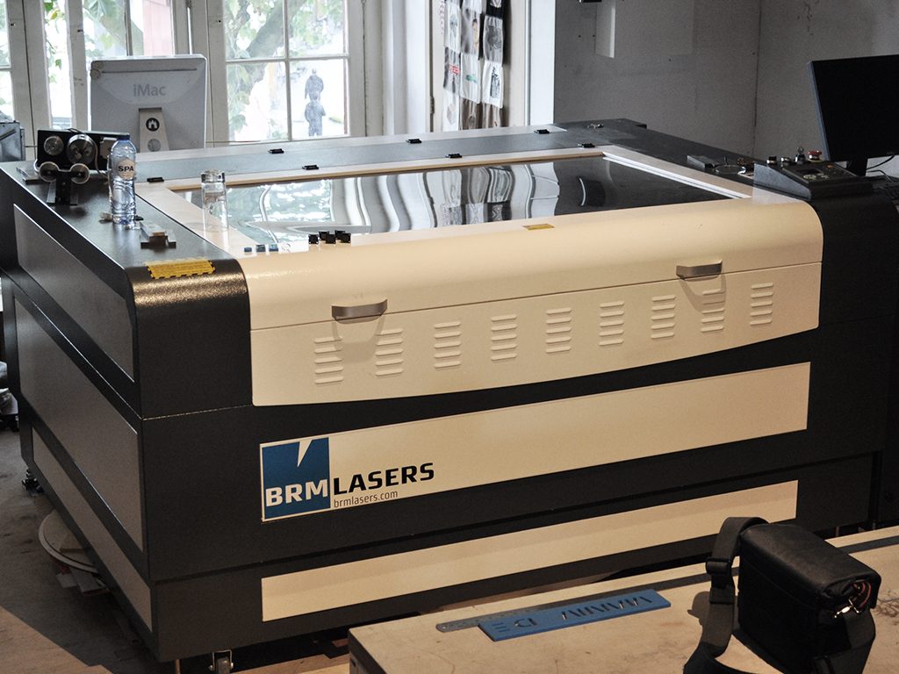
Sven Dekker
Wat is Fablab Waag?
Fablab Waag is een plaats waar individuen toegang hebben tot middelen en faciliteiten om uitvindingen te realiseren. Het is een werkplaats waar je gebruik kan maken van verschillende technologieën en waar het actief delen van ontwerpen en ideeën wordt aangemoedigd.
Werkbank
Wat doe ik?
Innoveren op het gebied van 3D-printen met meerdere materialen
CNC-freesmachine
3D printer
lasersnijder

